Slide 1
Webová aplikace pro podporu výuky 3D tisku Zdeněk Šilhán
Vedoucí práce: Ing. Robert Rouš
Oponent: Ing. Ivo Pisařovic, Ph.D.
Notes:
Vazeny predsedo, vazena komise dovolte mi prosim predstavit svoji Bakalarskou praci na tema:

Slide 2
Řešený problém
Jak motivovat žáky k prohloubení znalostí technicky složitého oboru?
Umožnění učiteli efektivněji vést výuku vytvářením kvízů a návodů
Zjednodušením procesu tvorby rezervací 3D tiskárny
Motivace žáků k aktivní účasti pomocí gamifikačních prvků a statistik
Nabídnutí kompletního řešení v rámci jedné webové aplikace
Notes:
Prvne si priblizime reseny problem:

Slide 3
Cíl práce
Návrh a vytvoření unikátní webové aplikace jejiž cílem bude:
Snížení administrativní zátěže kladené na učitele
Zvýšení dostupnosti výuky
Flexibilnější plánování
Širší možnosti samovzdělávání
Motivace studentu

Slide 4
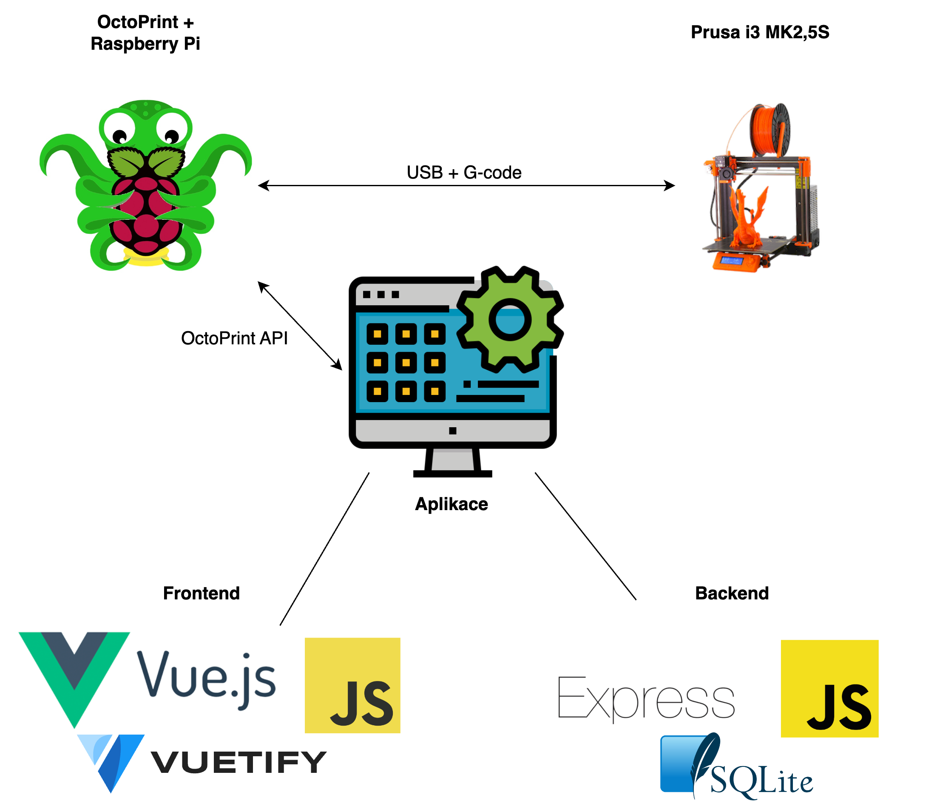
Použité technologie

Slide 5
Metodika
Zvolený postup:
Raspberry Pi 3 Model B+
OctoPrint
Original Prusa i3 MK2.5S
FE – Vue, Vuetify, JavaScript
BE – Express, SQLite, JavaScript
Výhody zvoleného postupu:
Řadu možností rozšíření díky dostupnosti pluginů
Kompatibilita s 3D tiskárnami různých výrobců
Reaktivní uživatelské rozhraní
Unifikovaný jazyk
Analýza požadavků:
Přehledné rozhraní
Rezervace
Role
Výukové bloky
Statistiky a gamifikace
Požadavky vyučujících:
Výběr a vlastnosti materiálu
Zvýšení povědomí o různých typech 3D tiskáren
Základní údržba

Slide 6
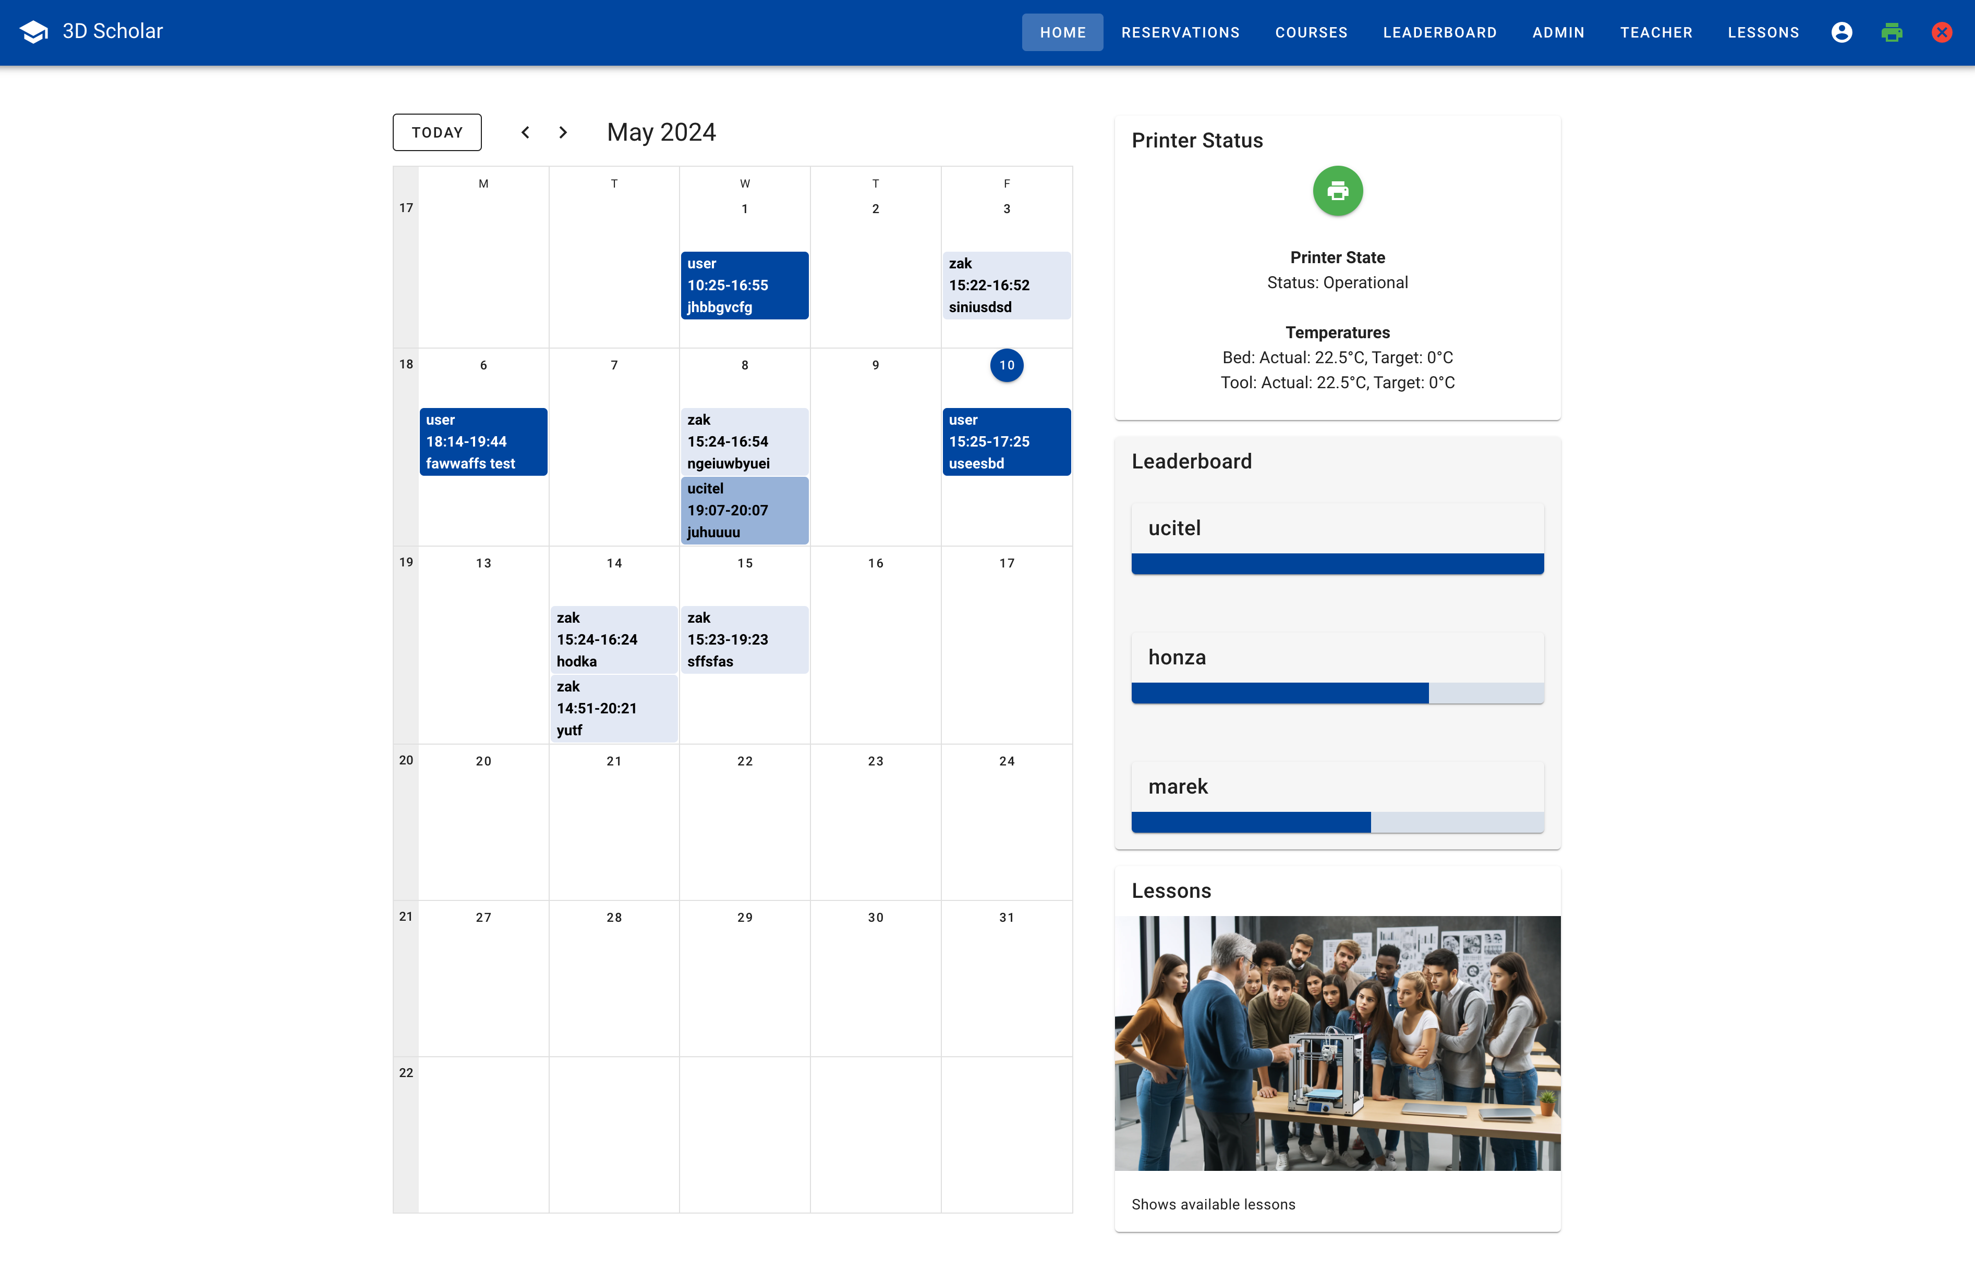
Výsledky

Slide 7
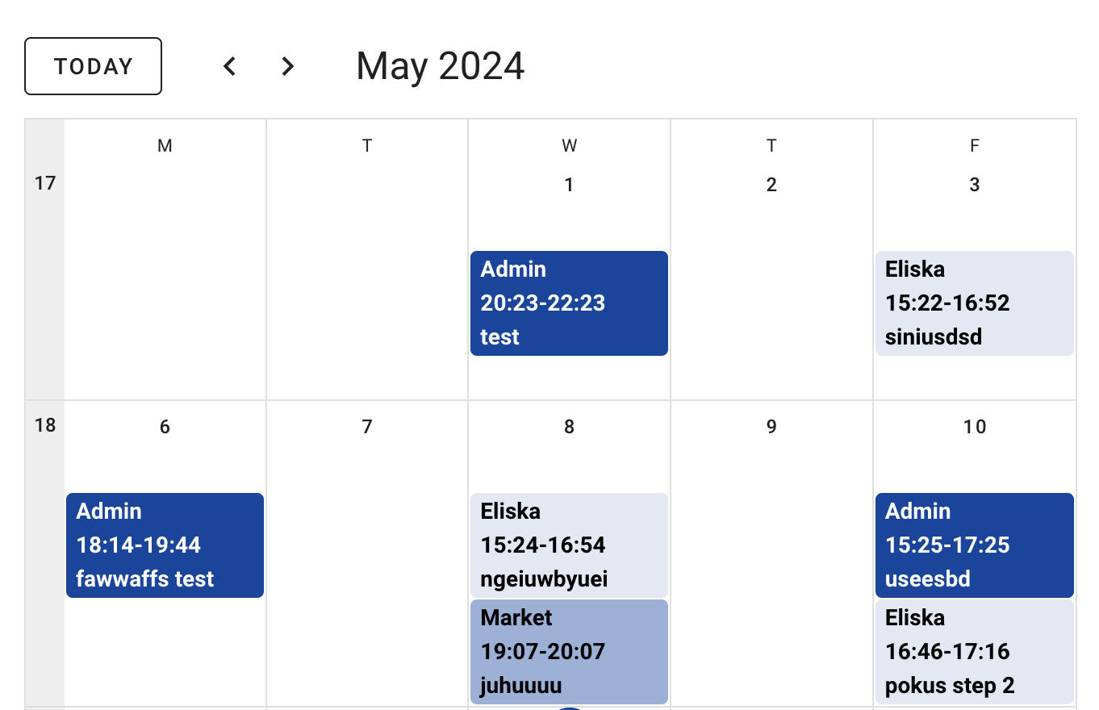
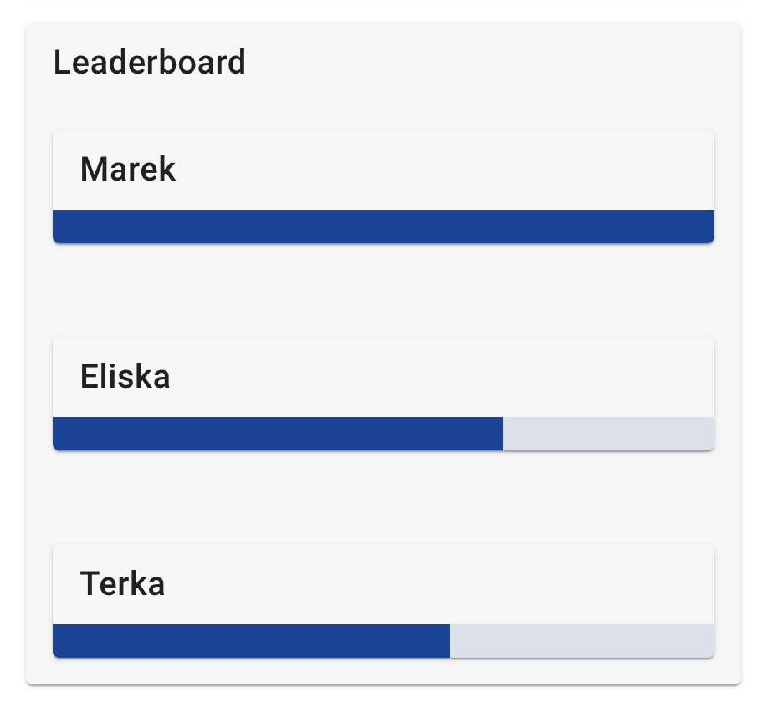
Výsledky

Slide 8
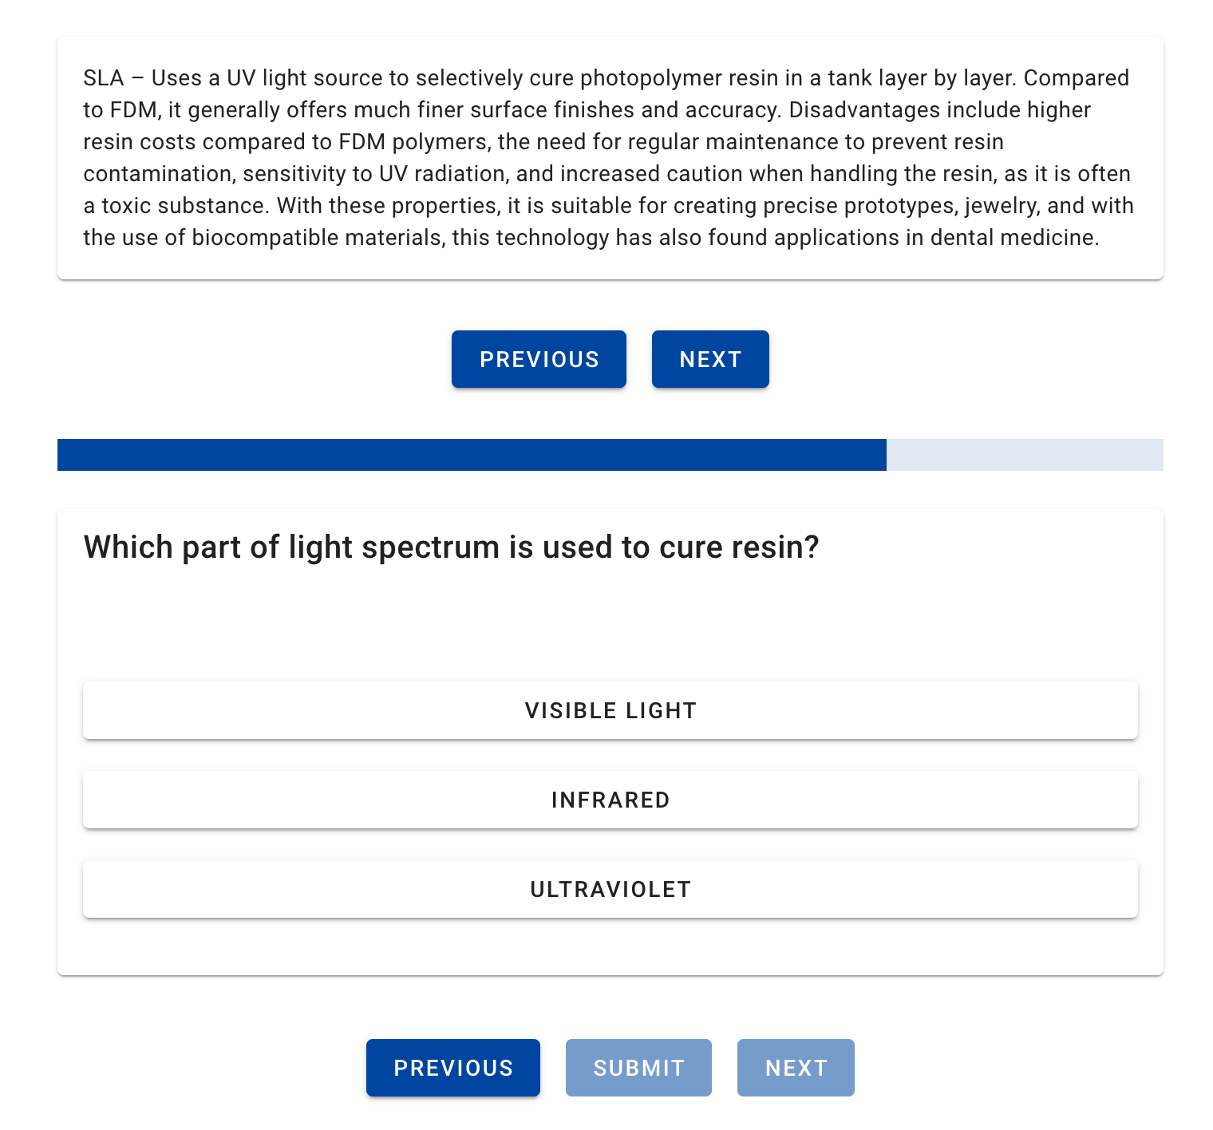
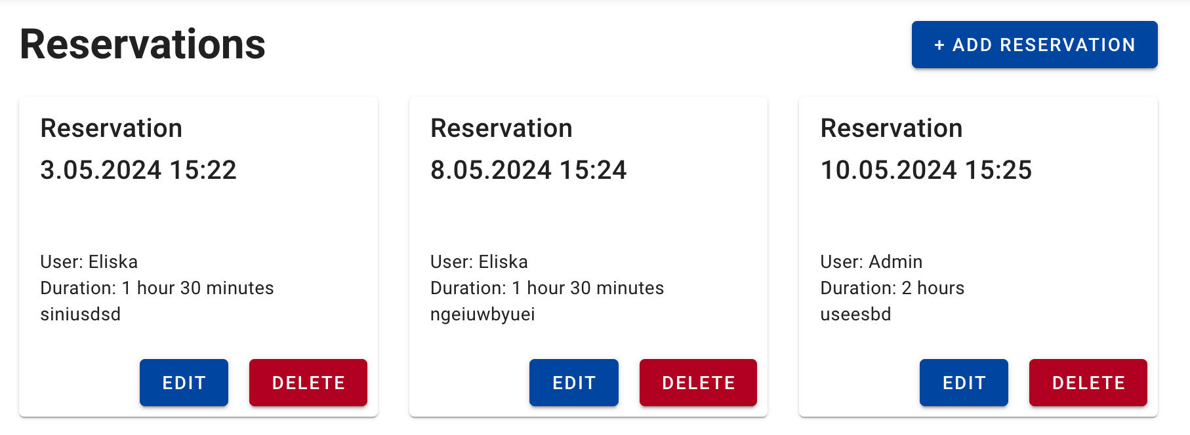
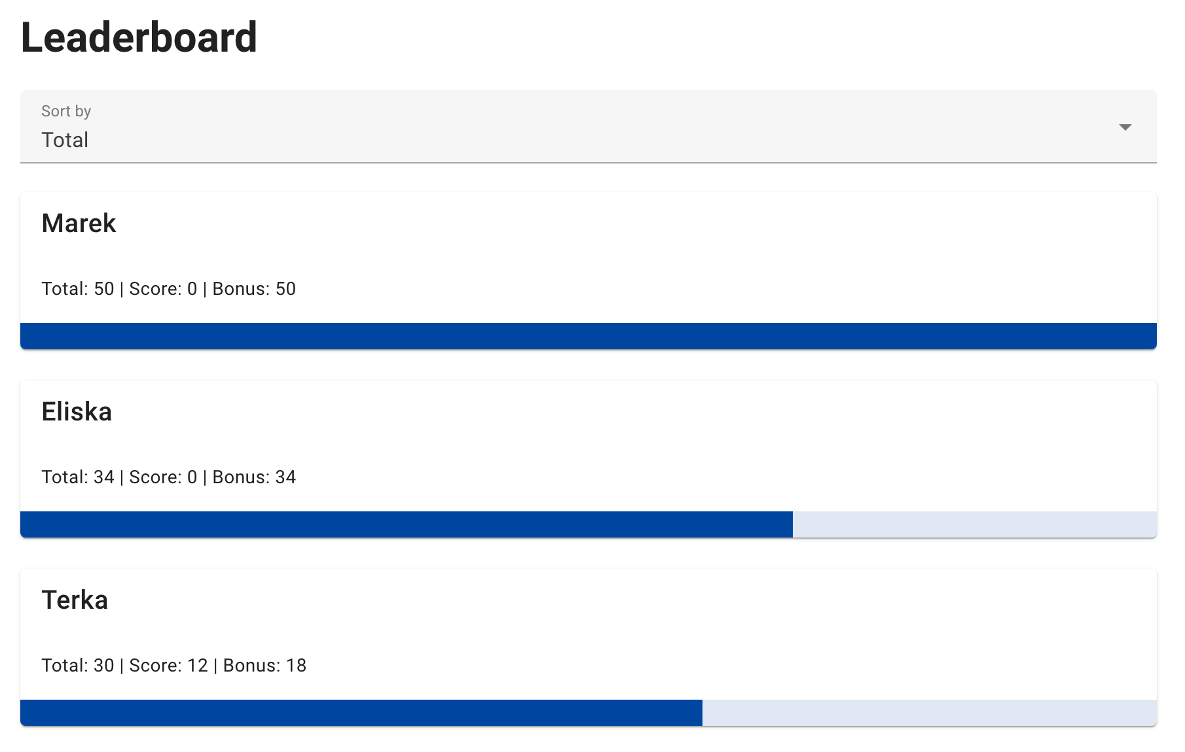

Výsledky

Slide 9
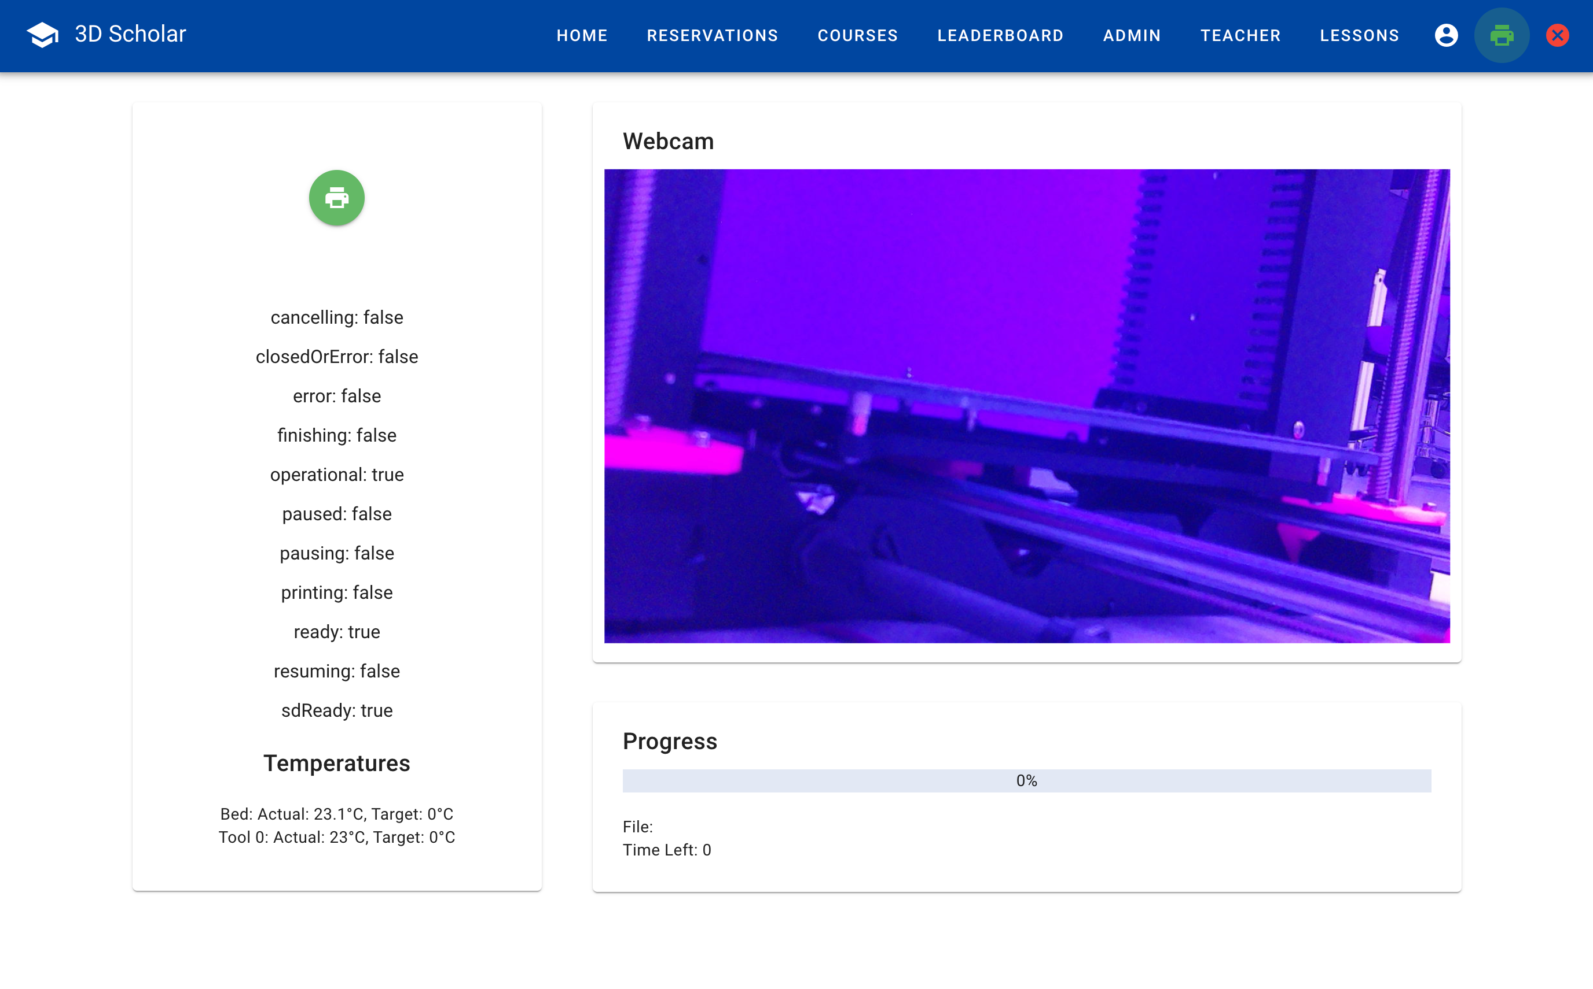
Výsledky

Slide 10
Výsledky
Úspěšná realizace navrhnuté aplikace implementující požadavky vyučujících
Ověření funkčnosti za pomoci testů spolu s uživatelským testováním
Možnost dalšího rozvoje v budoucnosti

Slide 11
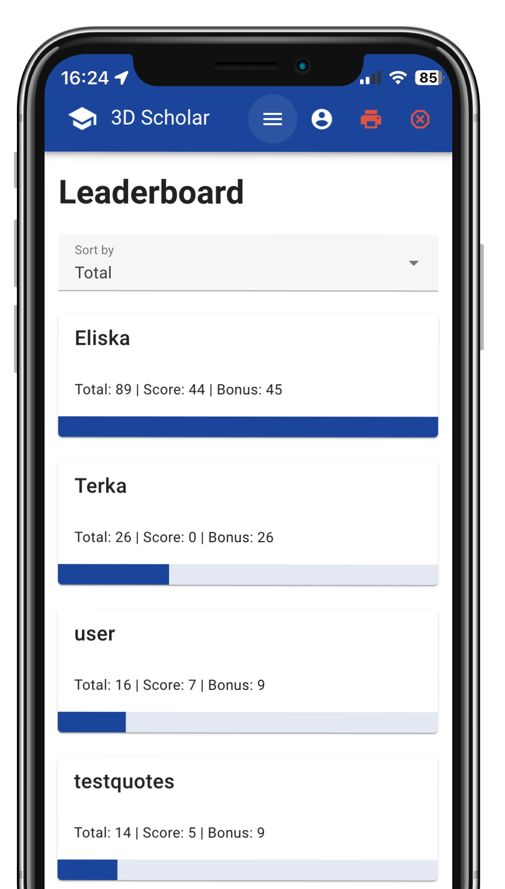
Budoucí rozvoj
Přidání vytvořené rezervace do Google kalendáře
Přeložení uživatelského prostředí do více jazyků
Zapracování více požadavků vyučujících
Mobilní verze uživatelského prostředí
Zpřístupnění více funkcí OctoPrintu
Doplnění obsahu výukových částí
Příprava na vydání OctoPrint 2.0

Slide 12
Děkuji Vám za pozornost

Slide 13
Otázky
Je nutné vytvářet uživatele dvakrát? Jednou ve Vaší aplikaci a podruhé v Octoprintu?
Uživatele není nutné vytvářet dvakrát. Při vytvoření nového uživatele v rámci aplikace jsou mu přiřazena základní oprávnění pro interakci s tiskárnou

Slide 14
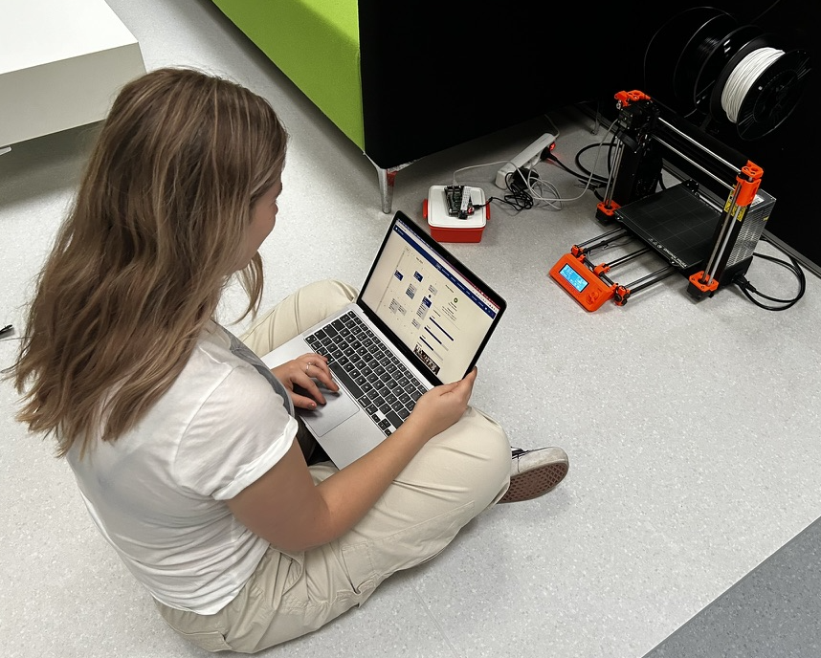
Otázky
Kolik uživatelů se zúčastnilo uživatelských testů, jaké byly reakce a jaké nedostatky byly objeveny?
Uživatelských testů se zúčastnilo 7 uživatelů a byly objeveny drobné nedostatky v uživatelské přívětivosti, navigaci, některých technických omezeních OctoPrintu a 3D tiskárny
Převažovaly pozitivní reakce a konstruktivní připomínky

Slide 15
Otázky
Jakým způsobem je zabezpečený backend?
Zabezpečení backendu je řešeno pomocí JWT, bohužel na rozdíl od frontendu není kompletně dořešeno
Stream z webové kamery je dostupný v rámci LAN, což je technická limitace OctoPrintu
Vývojářka nedoporučuje nasazení na nezabezpečených sítích ani zpřístupnění skrz internet bez dodatečné ochrany (VPN, Reverse Proxy, IP whitelisting, VLAN)

Slide 16
Otázky
Proč jste vytvářel integrační testy v Insomnii a ne přímo ve Vaší codebase?
Jednalo se o pro mě nový nástroj, se kterým jsem se chtěl naučit pracovat

